Slide 1
INDOOR 1
ARTESANIA y COCINAR / craftsmanship and cook / KUNSTHANDWERK UND KOCHEN

Slide 2
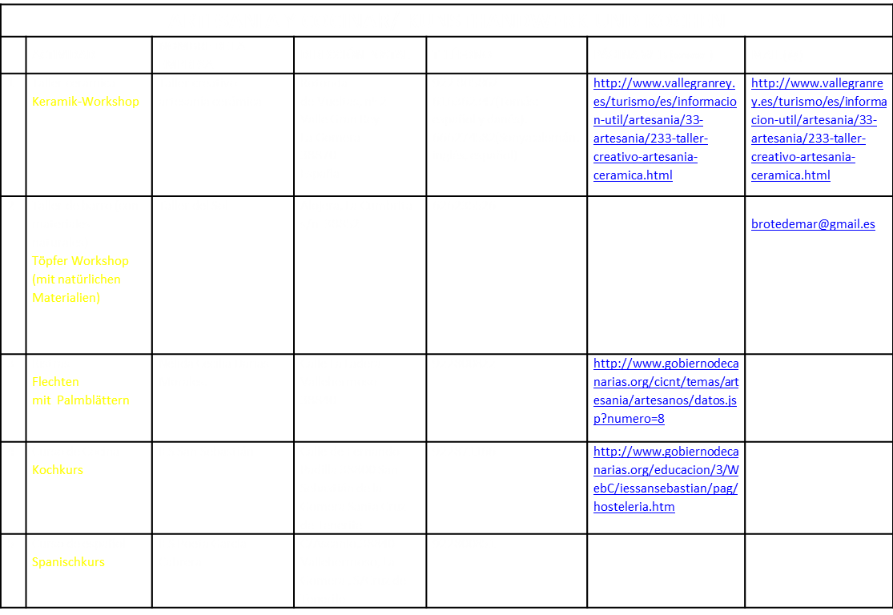

Slide 3
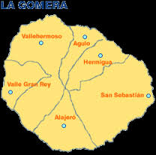
2
3
4
1

Slide 4
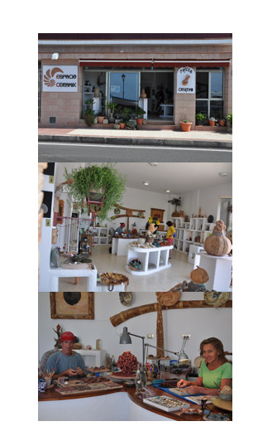
Taller cerámica. Keramik-Workshop Pottery workshop
Es una empresa artesanal. Consta de dos actividades: Cerámica y joyería.
Es ist ein Traditionsunternehmen. Es bietet zwei Aktivitäten an: Keramik und Schmuck.
It‘s a traditional company, with two activities: potery and jewellery.
Referencia: http://www.vallegranrey.es/turismo/es/informacion-util/artesania/33-artesania/233-taller-creativo-artesania-ceramica.html

Slide 5
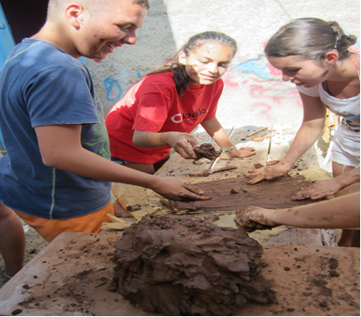
Taller de barro (con materiales naturales) Töpfer Workshop (mit natürlichen Materialien)
Ofrecen varias actividades para familiarizarse con el moldeo del barro natural así como el proceso de preparación del barro, se podrán crear diversas formas y figuras.
Es werden verschiedene Aktivitäten angeboten. Man kann mit natürlichem Schlamm und Matsch verschiedene Formen und Figuren schaffen.
They offer various activities to become familiar with the molding of natural mud and its preparation process. We may create different shapes and forms
Referencia foto privada

Slide 6

Ristras Flechten mit Palmblättern
Abrir el tallo de la platanera. Poner a secar la ristra. Cuando se va a utilizar se humedece para que se pueda trabajar con ella. Las materias primas son el tallo de platanera, arropas de millo, hojas de drago, soga, alambres y flores secas.
Den Stamm der Bananenpflanze öffnen. Die Faser trocknen. Vor der Verwendung anfeuchten damit man besser arbeiten kann. Rohstoffe sind der Stamm der Bananenpflanze, Blätter die den Mais umhüllen, Drachenbaum-Blätter, Schnur, Draht und Trockenblumen.
Open the stem of the banana plant. Put the string to dry. When you want to use it, wet it so you can work with it. The raw materials are the stem of the banana plantation, the covers of ¨millo¨, leaves of drago, rope and wires.
Referencia: http://www.gobiernodecanarias.org/cicnt/temas/artesania/artesanos/datos.jsp?numero=8

Slide 7

COCINAR Kochkurs Coocking
Está en proyecto. (esta previsto aprender a cocinar comida canaria)
Ist in Planung. (es sind Kochkurse für kanarische Küche geplant)
It´s still a project (to learn how to cook Canarian food)
Referencia:: http://www.gobiernodecanarias.org/educacion/3/WebC/iessansebastian/pag/hosteleria.htm

Slide 8
Curso de Español Spanischkurs Spanish courses
El instituto Poeta García Cabrera ofrece cursos de español para aprender o mejorar este idioma.
Das Poeta García Cabrera Institut bietet Spanisch-Kurse an um die Sprache zu lernen oder verbessern.
The High School Poeta García Cabrera offers Spanish courses to learn or improve the knowledge of this language.

Slide 9
Melania Sierra Medina 3º e.s.o.
y
Jon sanz arrue 2º e.s.o.

